Slide 1

Etapa 2
Entity Framework e CRUD
// API e Entity Framework

Slide 2
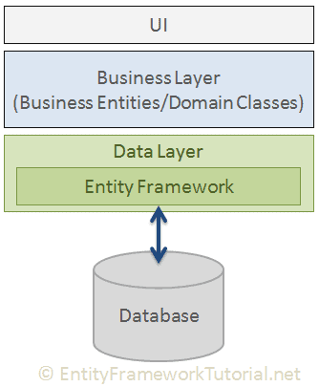
Introdução
O EF é um framework ORM (Object-Relational Mapping) criado para facilitar a integração com o banco de dados, mapeando tabelas e gerando comandos SQL de forma automática.

Slide 3
CRUD
C - CREATE (Insert)
R - READ (Select)
U - UPDATE (Update)
D - DELETE (Delete)

Slide 4
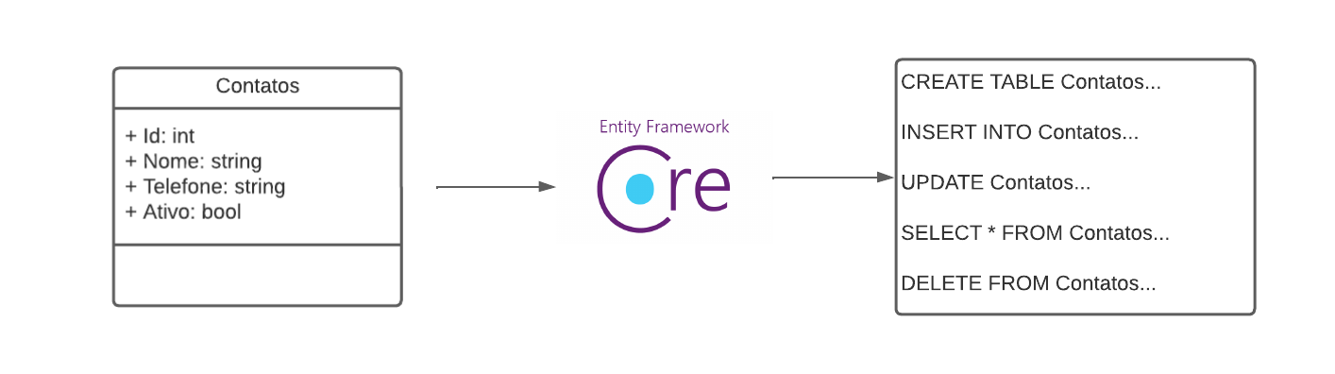
CRUD

Slide 5
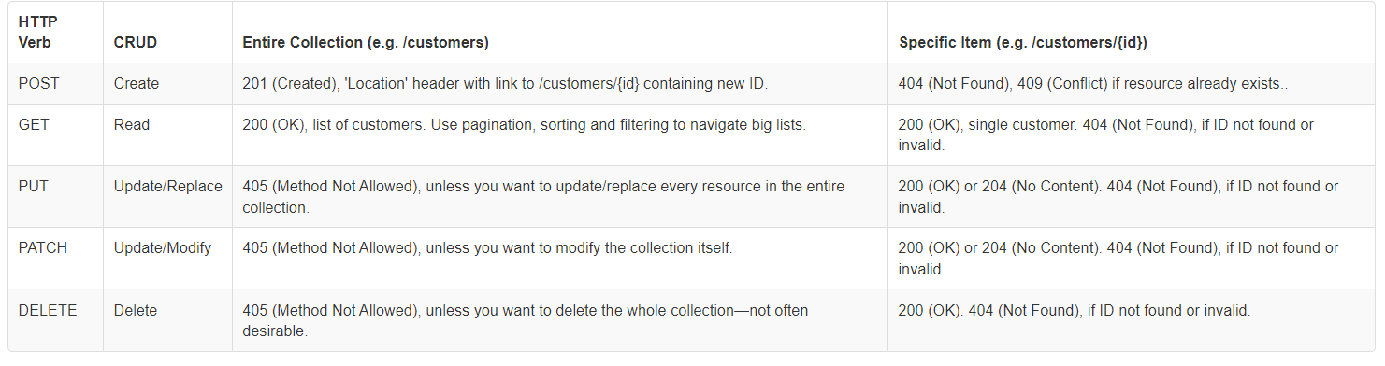
Verbos HTTP
Fonte: https://www.restapitutorial.com/lessons/httpmethods.html

Slide 6
Percurso
Etapa 1
Introdução as API’s
Etapa 2
Entity Framework e CRUD
Etapa 3
Frontend com MVC

